Slide 1
Technische Informatica
Kick-off Project 34: De Bank

Slide 2
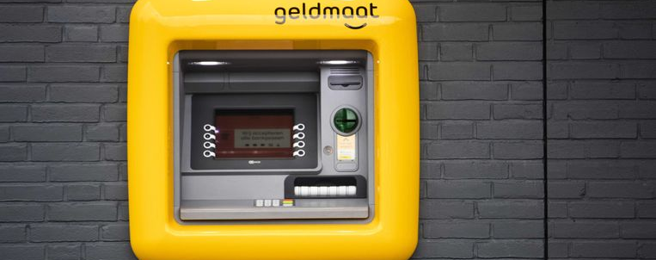
De Bank – wat gaan jullie maken

Slide 3
De Bank – wat gaan jullie maken
Pinautomaat met kaartlezer, gelduitgifte, bonprinter en een GUI
Elke bank heeft een server
Binnen een klas kunnen verschillende banken bij elkaar pinnen.
Elke klas kan communiceren met de NOOB server.
Elke bank is voorzien van beveiliging.

Slide 4
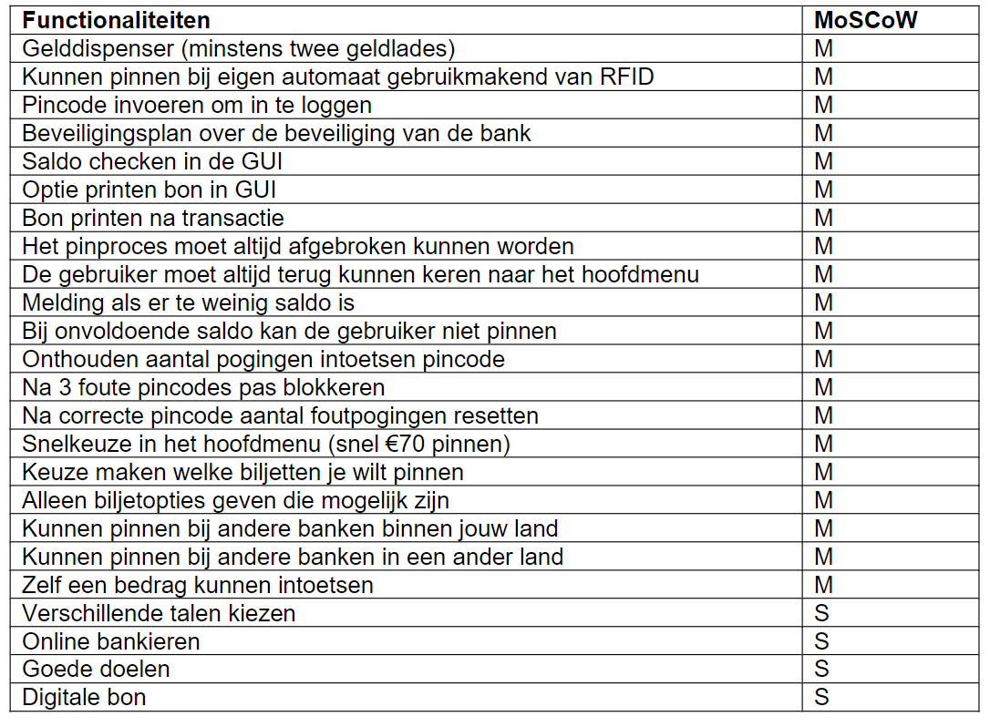
Product backlog

Slide 5
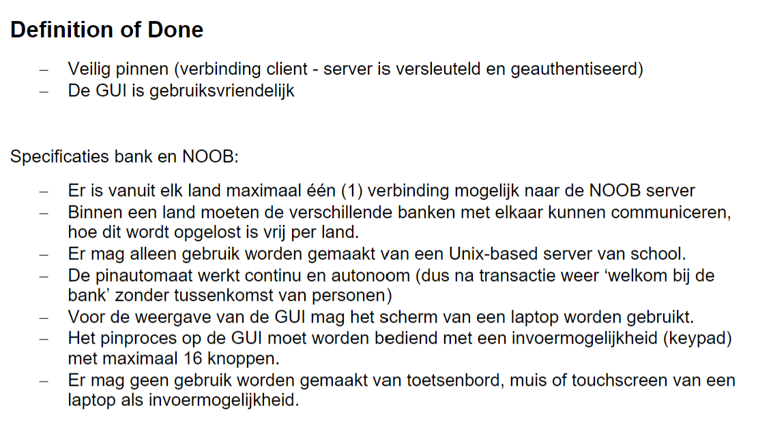

Slide 6
Werken met SCRUM
Aan de slag met project methodiek scrum.
Om de week een PO-meeting
Donderdag workshop, start om 13:30
Lokaal indeling volgt.

Slide 7
Het team
De docenten: De peercoaches:
Leon & Wouter Rick
Thijs & Daisy Ruben
Thomas & Matej Robin
Thijs & Leon Freek
& Jeroen

Slide 8
Projectdoelen
De student kan een overzicht maken van de project risico’s
De student kan een meervoudig(complex) probleem ontleden
De student kan de oplossing onderbouwen
De student kan reageren op de conclusies van een onderzoek
De student kan kwaliteitseisen opstellen m.b.t. het prototype en houdt hiermee rekening bij het ontwerpen
De student kan een ontwikkelproces toepassen
Een student kan ontwerpen maken van de gehele systeemarchitectuur van het prototype (software, hardware en communicatie)
Een student kan aan de hand van de ontwerpen een werkend prototype maken
De student kan de benodigde testen ontwikkelen, uitvoeren en rapporteren

Slide 9
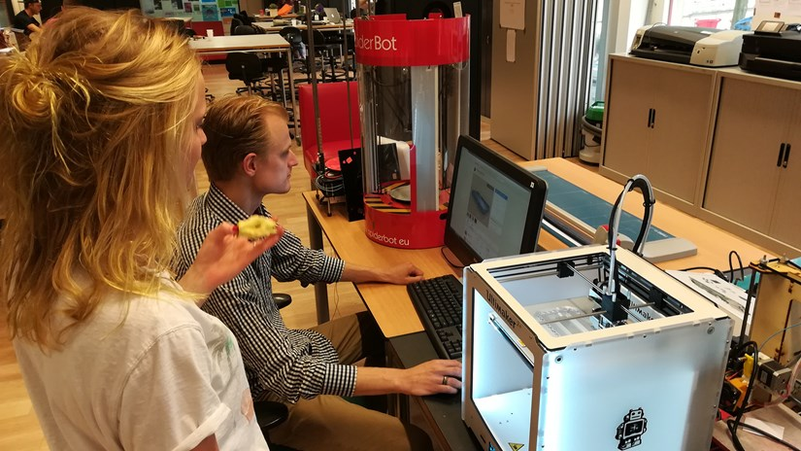
Planning en faciliteiten
8 studiepunten = 224 uren.
Project van 2 periodes
Begeleid en onbegeleid
Elke week les op locatie MP =>
Donderdag 14:00 tot 17:00
Workshops, kennissnacks, video’s
Dinsdag 16:00 tot 17:00 (online)
Stadslab

Slide 10
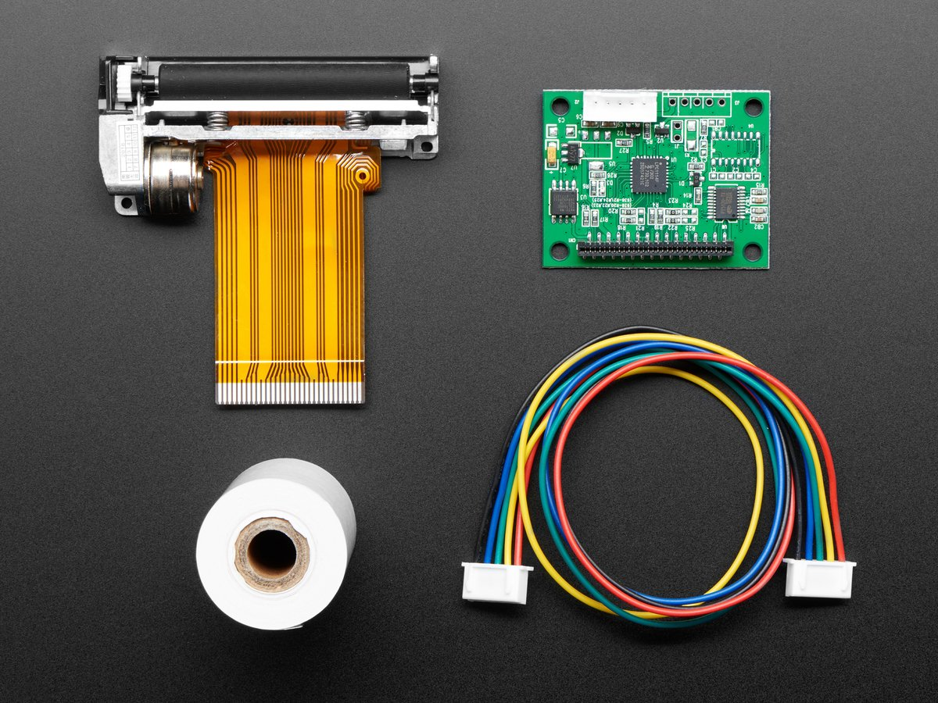
Stadslab + uitleen
Stadslab elke donderdag beschikbaar voor Ti
Reservering verplicht (minimaal 1 dag van tevoren)
€20 budget voor materialen per groep
Voor elke groep een bon printer beschikbaar
Elke groep kan gebruikmaken van een ubuntu server van school. Aanvragen door een mail te sturen naar: Rick ter Wal h.j.ter.wal@hr.nl
Donderdag 12 maart inleveren hardware project 2 en hardware project 1.
Ophalen bonprinter

Slide 11
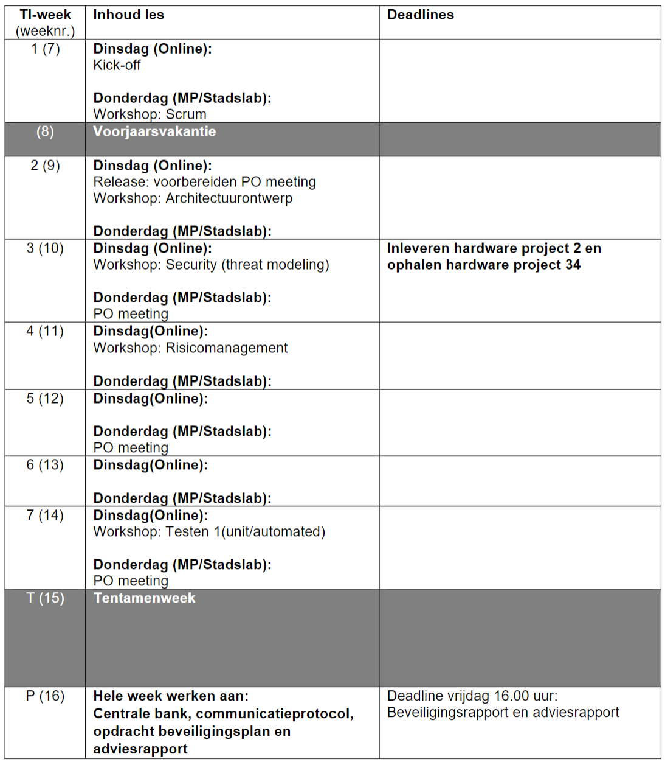
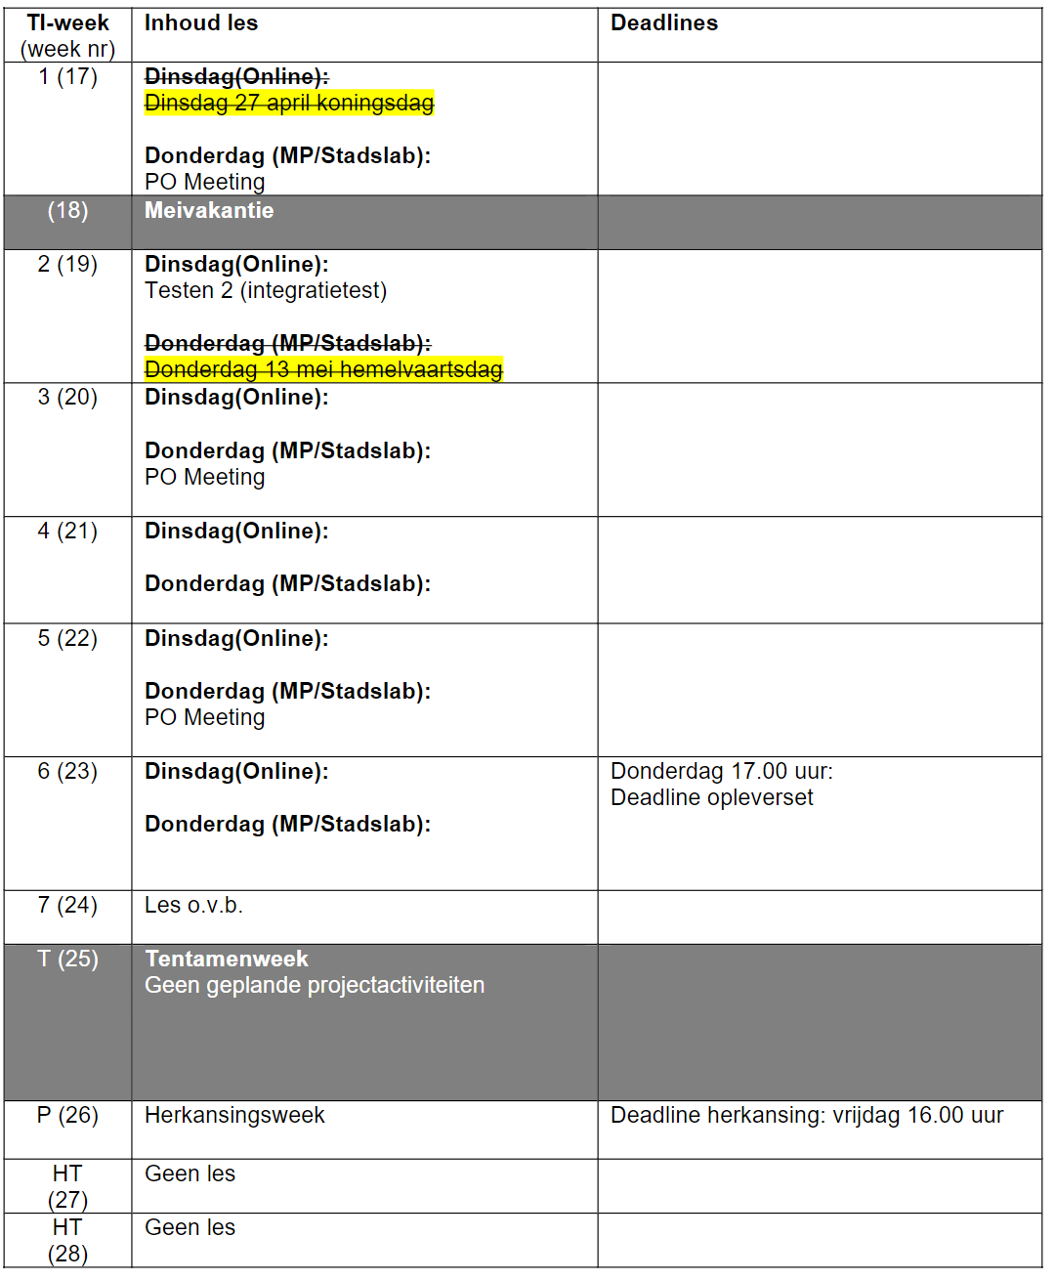
Planning

Slide 12
Beoordeling
Beoordeling volgens: Projectbeoordelingssystematiek 3.3
Voor het verkrijgen van een voldoende moet een complete opleverset ingeleverd worden, plus samenwerkingsoverenkomst, planning en individueel reflectieverslag.
Inhoud PBS en opleverset staan in de cursushandleiding
Inleveren opleverset op praktijklink
Controleer praktijklink aan het begin van het project.
Het cijfer wordt pas ingevoerd op het moment dat alle in bruikleen gegeven materialen weer zijn ingeleverd.

Slide 13
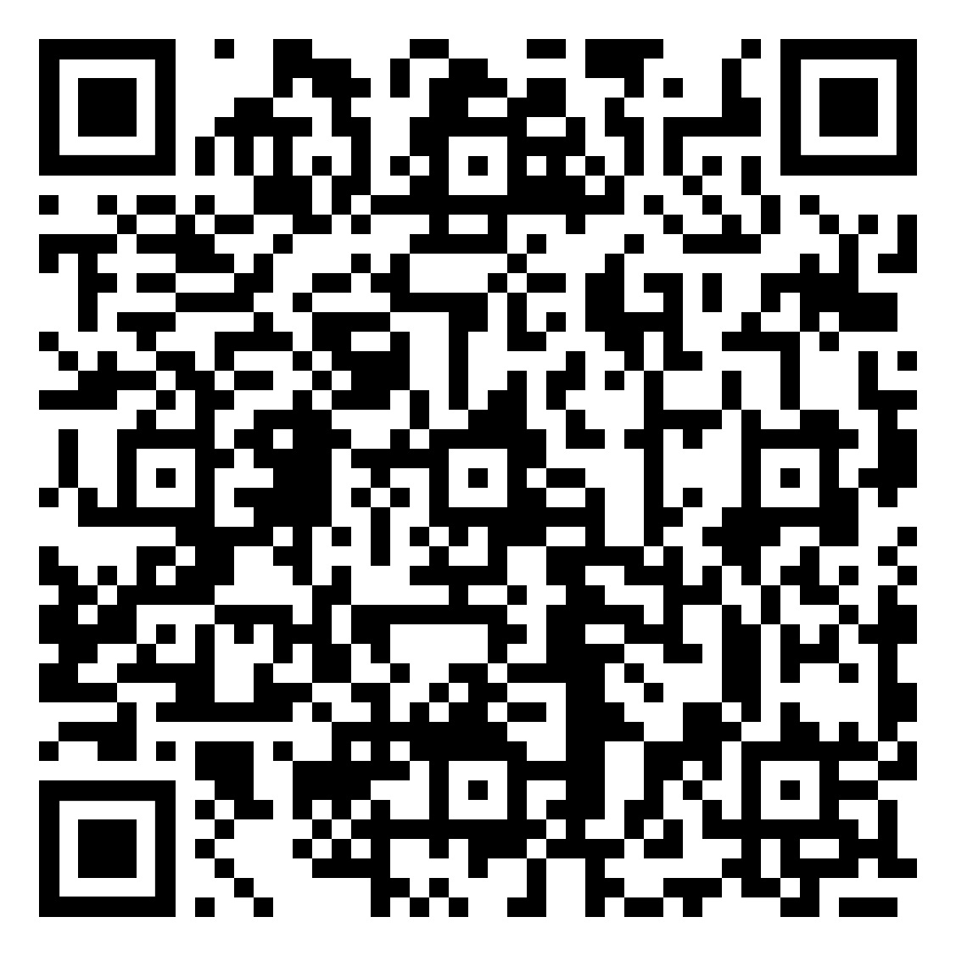
projectgroepen
Groepen bestaan uit 4 studenten
Zelf groepen maken binnen de klas
Elke groep krijgt een peergroep
https://hrnl.sharepoint.com/:x:/s/CMITIdocententeam/EZhJiLxkr-xDnY9Dka5jxIoBBLnHTCKkKwkyoMmeEXfPlA?e=sIwxug

Slide 14

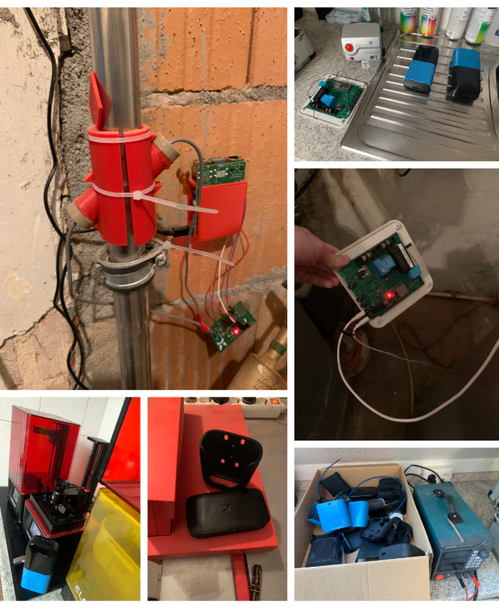
Tot slot

Slide 15
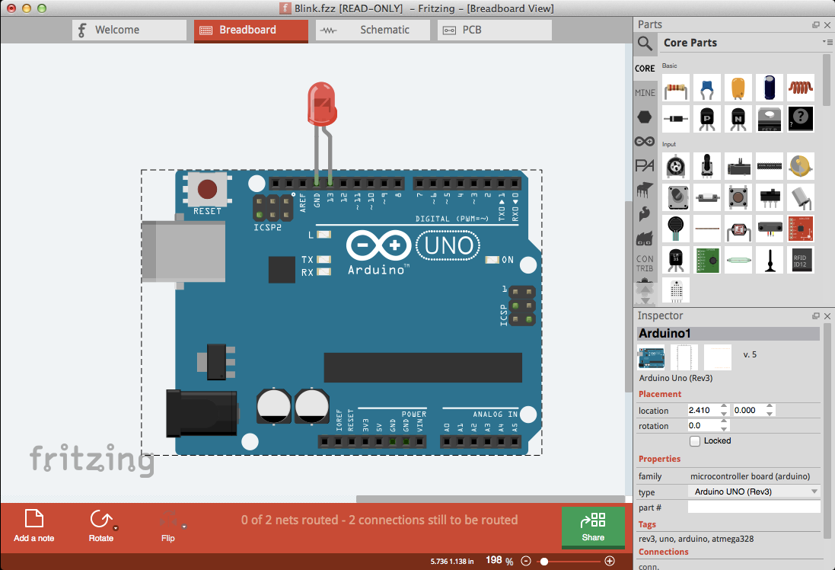
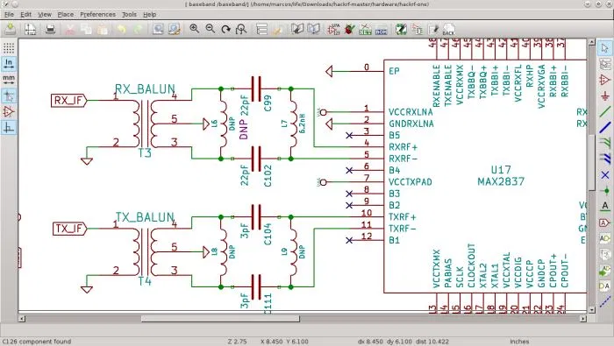
Tot slot
Kicad

Slide 16
Aankomende donderdag
Workshop scrum start donderdag om 13:30.
Groepsindeling invullen voor woensdag 12:00 uur smiddags.
Indeling lokalen wordt woensdag middag op teams geplaatst.

